Slide 1
আজকের আইসিটি ক্লাসে সবাইকে স্বাগতম

Slide 2
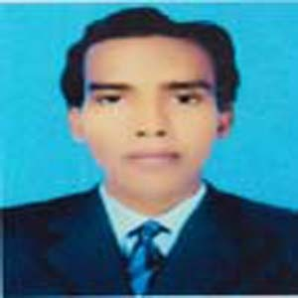
শিক্ষক পরিচিতি
মোঃ নুরুল হক
সহকারি শিক্ষক (আই সি টি)
ঝলম উচ্চ বিদ্যালয় ও কলেজ ঝলম, বরুড়া, কুমিল্লা ।
মোবাইল নম্বর:01719-851592

Slide 4
শ্রেণি- ৯ম ও ১০ম বিষয়-তথ্য ও যোগাযোগ প্রযুক্তি
অধ্যায়-২য়
সময় : ৫০ মিনিট
তারিখঃ

Slide 5
আজকের পাঠ- কম্পিউটার নিরাপত্তা - কম্পিউটার ভাইরাস ও এন্টিভাইরাস

Slide 6
শিখন-ফল:
* কম্পিউটার ভাইরাস কী তা বলতে পারবে।
* ভাইরাস এর ক্ষতিকর দিকগুলো ব্যাখ্যা করতে পারবে।
* কম্পিউটার ভাইরাস মুক্ত রাখার পদ্বতিগুলো বর্ণনা পারবে।

Slide 7
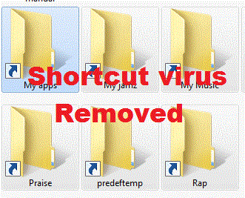
Shortcut virus

Slide 8
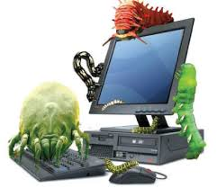
ভাইরাস কী?
ভাইরাস হলো কম্পিউটারের ক্ষতিকারক প্রোগ্রাম ,যা কম্পিউটারের সচল কাজ কে অচল করে দেয়।

Slide 9
VIRUS পূর্ণরূপ কি?
Vital Information and Resources Under Siege

Slide 10
কত সালে ভাইরাস এর নামকরণ করা হয় ?
১৯৮০ সালে এ নামকরণ করেছেন প্রখ্যাত
গবেষক University of New Haven এর অধ্যাপক ফ্রেড কোহেন।

Slide 11
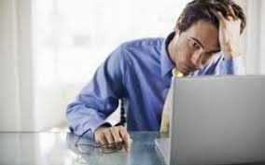
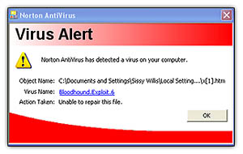

Slide 12
কম্পিউটারে ভাইরাস আক্রান্ত হওয়ার পরিনতিঃ

Slide 13
কম্পিউটার ভাইরাস মুক্ত রাখার পদ্ধতিগুলো শিখিঃ
*প্রতিদিনের ব্যবহৃত তথ্য ও বা ফাইল সমূহ আলাদা কোনো ডিস্ক বা পেনড্রাইভে রাখতে হয় , তবে এক্ষেত্রে ডিস্ক বা পেনড্রাইভটি অবশ্যই ভাইরাসমুক্ত হতে হবে ।
*গেইম ফাইল ব্যবহারে অতিরিক্ত সর্তক থাকা । গেম ফাইল ব্যবহারের আগে অবশ্যই ভাইরাস চেক করতে হবে ।
*ই-মেইল আদান-প্রদানে সতর্কতা অবলম্বন করা । অবশ্যই ভাইরাস চেক করতে হবে ।

Slide 14
ভাইরাসের হাত থেকে রক্ষা পাওয়ার জন্য কৌশল কি?
ভাইরাসের হাত থেকে রক্ষা পাওয়ার জন্য আজকাল বিনামূল্যে ইন্টারনেট থেকে এন্টিভাইরাস সফ্‌টওয়্যার ডাউনলোড এবং ইনস্টল করে আইসিটি যন্ত্র পাতির নিরাপত্তা অনেকাংশ নিশ্চিত করা যায় ।

Slide 15
কয়েকটি এন্টিভাইরাস প্রোগ্রাম নাম শিখিঃ
১/ এভিরা এন্টিভাইরাস
২/ এভাস্ট এন্টিভাইরাস
৩/ এভিজি এন্টিভাইরাস
৪/ নরটন এন্টিভাইরাস

Slide 16
একক কাজ
ভাইরাস কি ? প্রত্যেকে নিজের খাতায় লেখ ।

Slide 17
দলীয় কাজ: সময়-০৮মিনিট
দুইদলে ভাগ হয়ে ভাইরাসমুক্ত রাখা দিকগুলো খাতায় লেখবে ।

Slide 18
মূল্যায়ন: সময়-১০ মিনিট
কয়েকটি এন্টিভাইরাস এর নাম লেখ?

Slide 19
বাড়ির কাজ:
ভাইরাস কি?
ভাইরাসমুক্ত রাখার দিকগুলো আলোচনা কর?

Slide 20
কৃতজ্ঞতা স্বীকার
শিক্ষা মন্ত্রণালয়-এর সংশ্লিষ্ট কর্মকর্তা মহোদয়
মাউশি-এর সংশ্লিষ্ট কর্মকর্তা মহোদয়
এনসিটিবি-এর সংশ্লিষ্ট কর্মকর্তা মহোদয়
এটুআই-এর সংশ্লিষ্ট কর্মকর্তা মহোদয়
উপজেলা ও জেলা ‍শিক্ষা অফিসার মহোদয়

Slide 21
সবাইকে ধন্যবাদ

